Slide 1
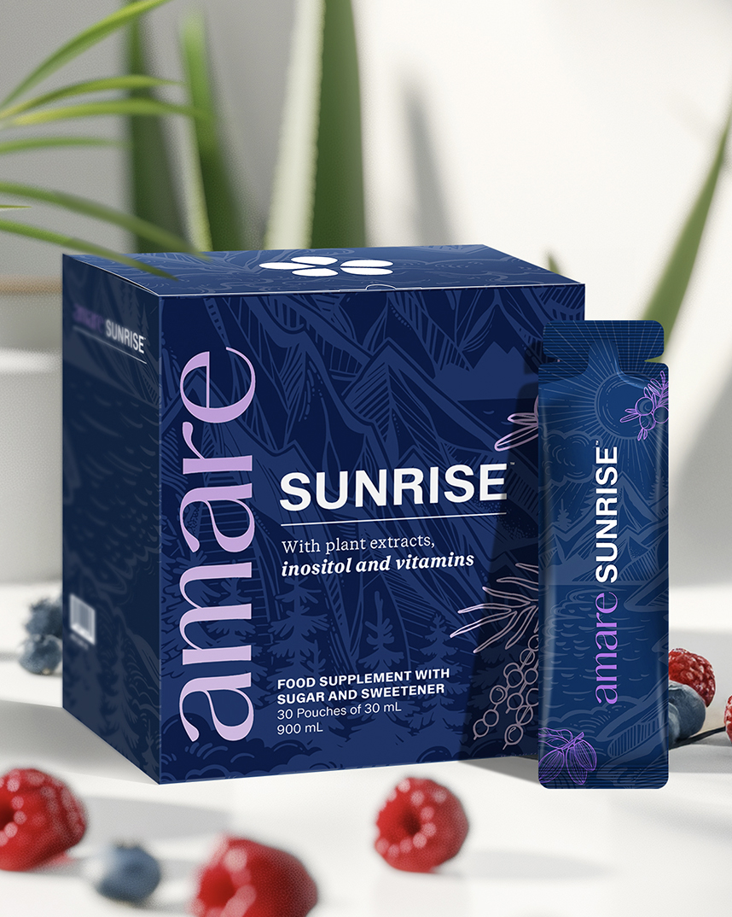


Sunrise™
1
Copyright © 2025 Amare Global. Alle Rechte vorbehalten.

Slide 2
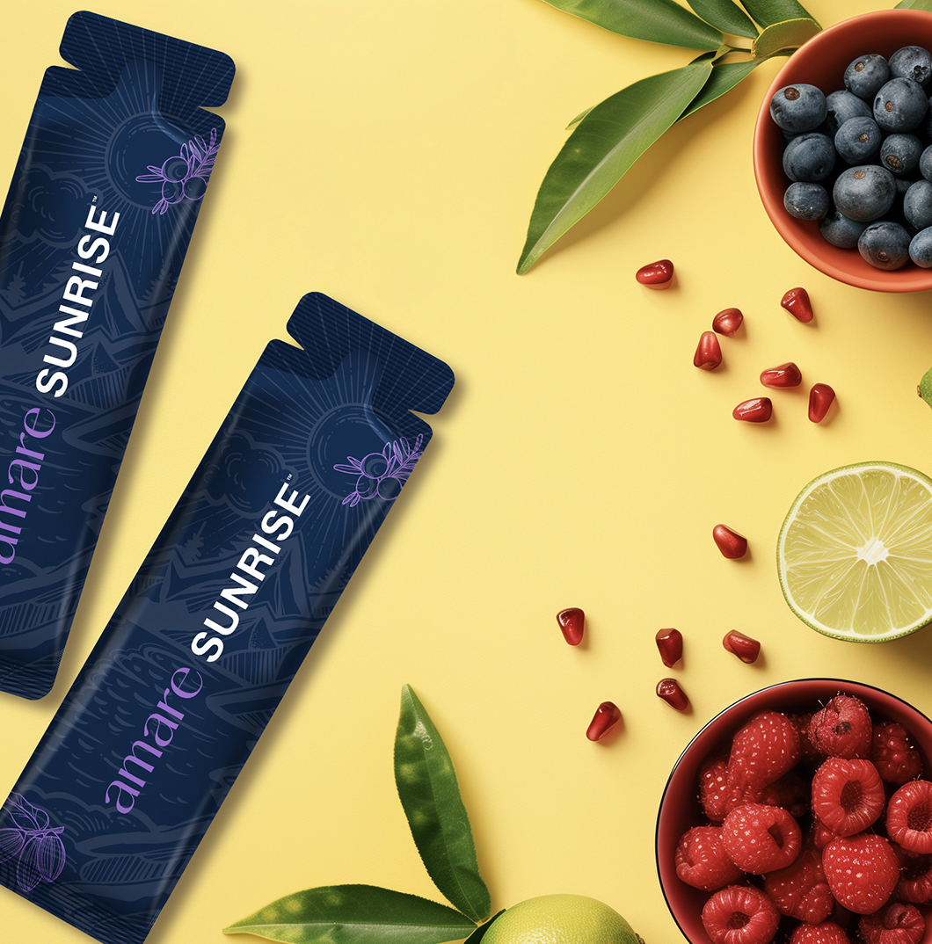
Amare Sunrise™
Was es ist?
22 wohltuende Lebensmittel und 9 Vitamine
Amare Sunrise™ ist der perfekte Start in den Tag und versorgt Ihren Körper mit den Nährstoffen, die er zum Gedeihen braucht.
Dieses Produkt bietet eine ausgewogene Kombination verschiedener pflanzlicher Inhaltsstoffe zur Ergänzung der täglichen Ernährung, darunter Heidelbeere, Blaubeere, Kanadische Blaubeere, Cranberry, Preiselbeere, Açaí, Granatapfel, Aronia, Mangostane, Traubenschalenextrakt sowie grüne Pflanzen wie Spinat, Grünkohl und Brokkoli. Diese sorgfältig ausgewählten Inhaltsstoffe wurden formuliert, um zu einem ausgewogenen Lebensstil und einer abwechslungsreichen Ernährung beizutragen.
*HAFTUNGSAUSSCHLUSS: Amare-Produkte sind nicht dazu bestimmt, Krankheiten oder medizinische Zustände zu diagnostizieren, zu behandeln, zu heilen oder zu verhindern. Bitte bewahren Sie Ihre Amare-Produkte außerhalb der Reichweite von kleinen Kindern auf. Nur für Erwachsene. Die angegebenen gesundheitsbezogenen Angaben sind gültig, sofern die in dem Nahrungsergänzungsmittel enthaltenen Vitamine und Mineralstoffe in den durch die geltenden Vorschriften festgelegten Mengen vorhanden sind. Die hier bereitgestellten Informationen stammen aus wissenschaftlichen Studien, die an bestimmten Inhaltsstoffen der Amare-Produkte durchgeführt wurden. Diese Studien wurden nicht direkt an den Amare-Produkten selbst durchgeführt. Daher dürfen die Ergebnisse dieser Studien nicht als direkter Nachweis für die Wirkungen oder Vorteile der Amare-Produkte interpretiert werden.
2
Copyright © 2025 Amare Global. Alle Rechte vorbehalten.

Slide 3
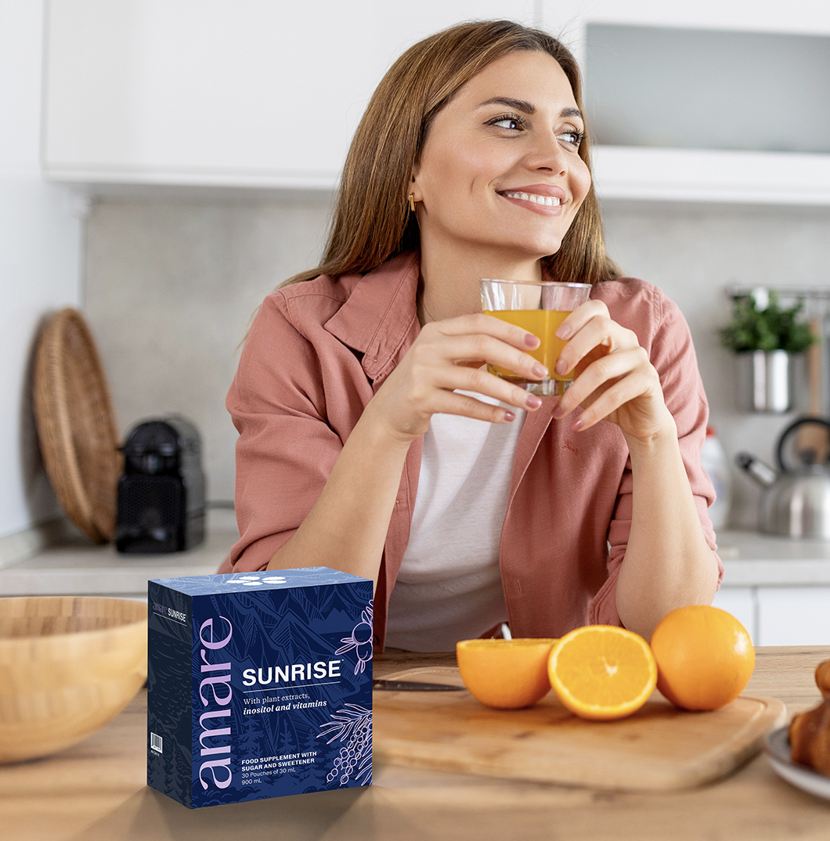

Amare Sunrise™
Warum du es lieben wirst?
Die Natur versorgt Pflanzen mit einer Vielzahl natürlicher Verbindungen, die ihnen helfen, sich an Umweltstress anzupassen. Sunrise enthält Pflanzenpigmente sowie Vitamin C und Riboflavin (Vitamin B2), die zum Schutz der Zellen vor oxidativem Stress beitragen. Sunrise enthält eine Mischung verschiedener Beeren – darunter Heidelbeere, Blaubeere, Kanadische Blaubeere, Himbeere, Aronia, Preiselbeere, Cranberry und Açaí-Beere. Diese sorgfältig ausgewählten Inhaltsstoffe sind dazu bestimmt, eine abwechslungsreiche und ausgewogene Ernährung im Rahmen eines gesunden Lebensstils zu ergänzen.
*HAFTUNGSAUSSCHLUSS: Amare-Produkte sind nicht dazu bestimmt, Krankheiten oder medizinische Zustände zu diagnostizieren, zu behandeln, zu heilen oder zu verhindern. Bitte bewahren Sie Ihre Amare-Produkte außerhalb der Reichweite von kleinen Kindern auf. Nur für Erwachsene. Die angegebenen gesundheitsbezogenen Angaben sind gültig, sofern die in dem Nahrungsergänzungsmittel enthaltenen Vitamine und Mineralstoffe in den durch die geltenden Vorschriften festgelegten Mengen vorhanden sind. Die hier bereitgestellten Informationen stammen aus wissenschaftlichen Studien, die an bestimmten Inhaltsstoffen der Amare-Produkte durchgeführt wurden. Diese Studien wurden nicht direkt an den Amare-Produkten selbst durchgeführt. Daher dürfen die Ergebnisse dieser Studien nicht als direkter Nachweis für die Wirkungen oder Vorteile der Amare-Produkte interpretiert werden.
3
3
3
3
Copyright © 2025 Amare Global. Alle Rechte vorbehalten.

Slide 4
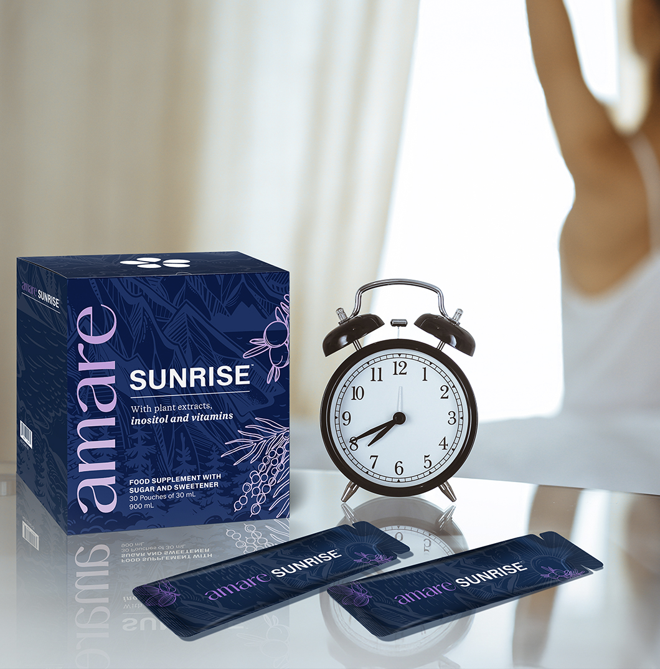
Amare Sunrise™
Wie man es verwendet?
Beginnen Sie Ihren Tag mit 1 Pouch Amare Sunrise™ (30 ml). Machen Sie es zu Ihrer Morgenroutine – Sie werden es lieben.
Vorsicht: Nahrungsergänzungsmittel dürfen nicht als Ersatz für eine abwechslungsreiche und ausgewogene Ernährung sowie eine gesunde Lebensweise verwendet werden. Wenn Sie schwanger sind, stillen, Medikamente einnehmen oder unter ärztlicher Aufsicht stehen, konsultieren Sie bitte vor der Einnahme einen Arzt oder eine medizinische Fachkraft. Die empfohlene Tagesdosis darf nicht überschritten werden. Außerhalb der Reichweite von Kindern aufbewahren. Nur für Erwachsene.
*HAFTUNGSAUSSCHLUSS: Amare-Produkte sind nicht dazu bestimmt, Krankheiten oder medizinische Zustände zu diagnostizieren, zu behandeln, zu heilen oder zu verhindern. Bitte bewahren Sie Ihre Amare-Produkte außerhalb der Reichweite von kleinen Kindern auf. Nur für Erwachsene. Die angegebenen gesundheitsbezogenen Angaben sind gültig, sofern die in dem Nahrungsergänzungsmittel enthaltenen Vitamine und Mineralstoffe in den durch die geltenden Vorschriften festgelegten Mengen vorhanden sind. Die hier bereitgestellten Informationen stammen aus wissenschaftlichen Studien, die an bestimmten Inhaltsstoffen der Amare-Produkte durchgeführt wurden. Diese Studien wurden nicht direkt an den Amare-Produkten selbst durchgeführt. Daher dürfen die Ergebnisse dieser Studien nicht als direkter Nachweis für die Wirkungen oder Vorteile der Amare-Produkte interpretiert werden.
4
Copyright © 2025 Amare Global. Alle Rechte vorbehalten.

Slide 5
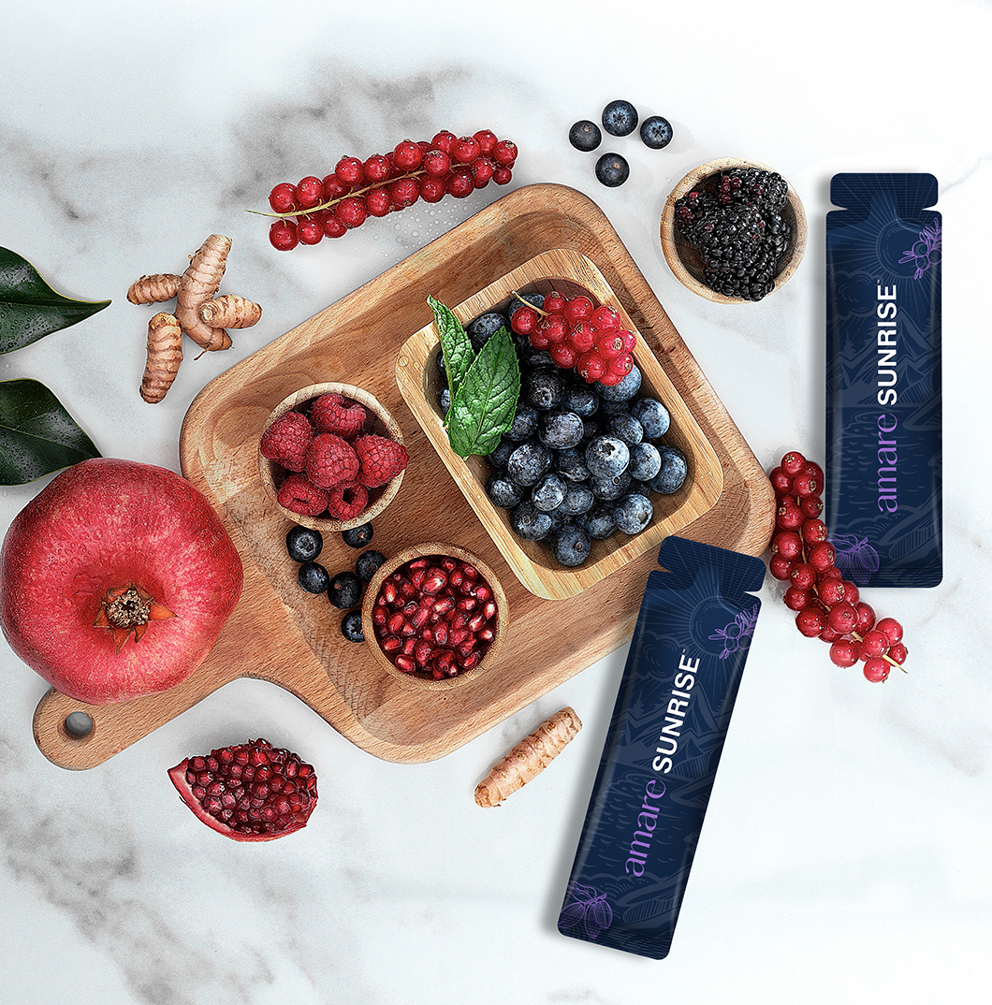
Amare Sunrise™
Die Wissenschaft Hinter Amare Sunrise™
Amare Sunrise™ vereint 22 sorgfältig ausgewählte Superfoods, darunter Beeren wie Heidelbeeren, Blaubeeren, kanadische Heidelbeeren, Himbeeren, Aronia, Preiselbeeren, Cranberries und Acai – jede von ihnen enthält auf natürliche Weise unterschiedliche Nährstoffe. Das Ergebnis ist eine köstliche Mischung, die 9 essentielle Vitamine in einer Portion liefert und dazu bestimmt ist, eine abwechslungsreiche und ausgewogene Ernährung im Rahmen eines gesunden Lebensstils zu ergänzen.
*HAFTUNGSAUSSCHLUSS: Amare-Produkte sind nicht dazu bestimmt, Krankheiten oder medizinische Zustände zu diagnostizieren, zu behandeln, zu heilen oder zu verhindern. Bitte bewahren Sie Ihre Amare-Produkte außerhalb der Reichweite von kleinen Kindern auf. Nur für Erwachsene. Die angegebenen gesundheitsbezogenen Angaben sind gültig, sofern die in dem Nahrungsergänzungsmittel enthaltenen Vitamine und Mineralstoffe in den durch die geltenden Vorschriften festgelegten Mengen vorhanden sind. Die hier bereitgestellten Informationen stammen aus wissenschaftlichen Studien, die an bestimmten Inhaltsstoffen der Amare-Produkte durchgeführt wurden. Diese Studien wurden nicht direkt an den Amare-Produkten selbst durchgeführt. Daher dürfen die Ergebnisse dieser Studien nicht als direkter Nachweis für die Wirkungen oder Vorteile der Amare-Produkte interpretiert werden.
5
Copyright © 2025 Amare Global. Alle Rechte vorbehalten.

Slide 6
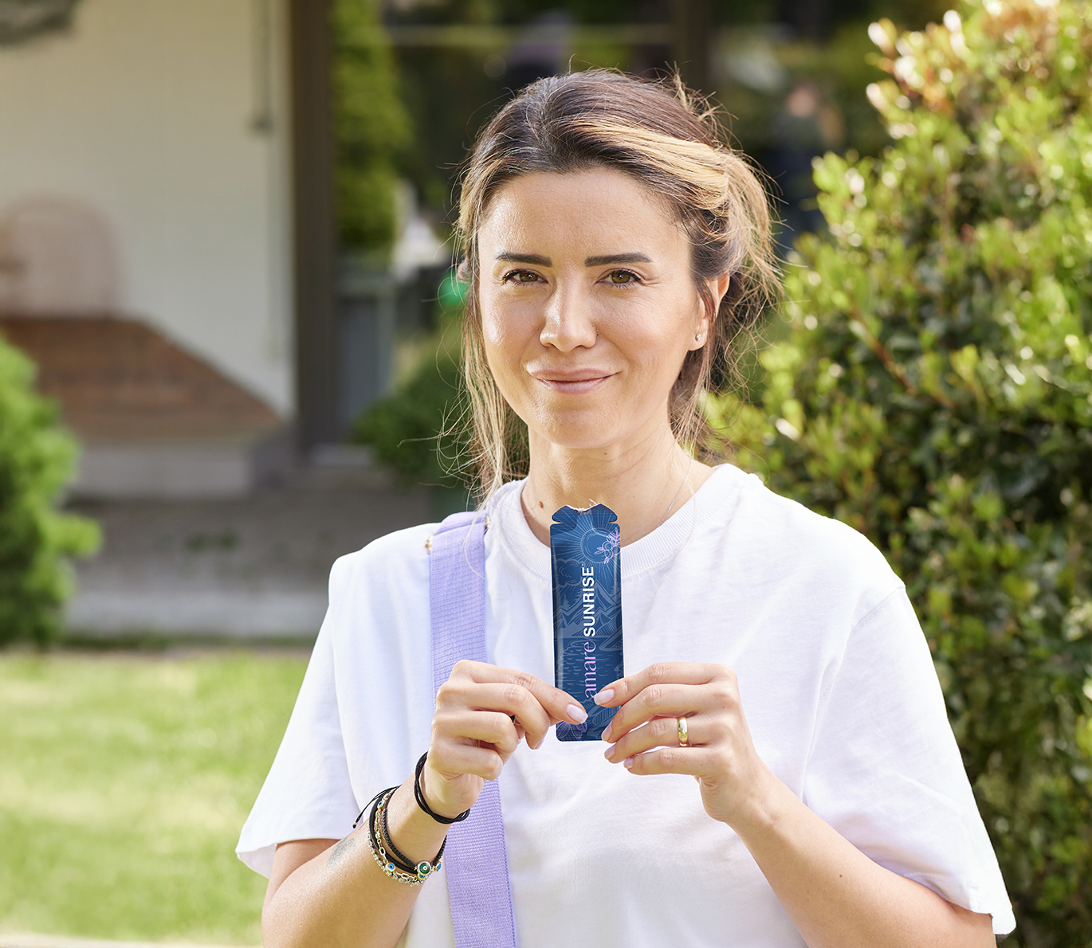
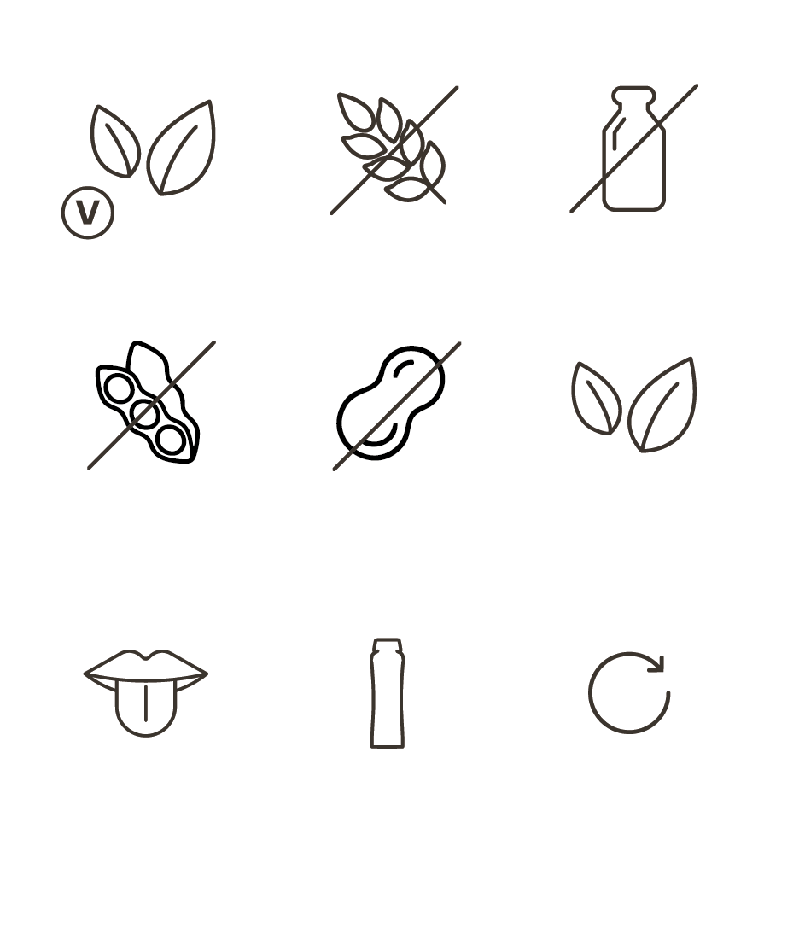
Amare Sunrise™
Haupteigenschaften

Slide 7
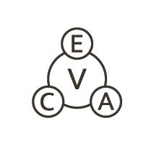
Amare Sunrise™
Vitamine
Vitamine
Vitamin C
(L-Ascorbinsäure)
Vitamin B6
(Pyridoxinhydrochlorid)
Vitamin B2
(Riboflavin)
Folsäure
(Pteroylmonoglutaminsäure – Vitamin B9)
Biotin
(D-Biotin – Vitamin B7/H)
Vitamin B12
(Cyanocobalamin)
Niacinamid
Calcium-D-Pantothenat
Thiamin-HCl
*HAFTUNGSAUSSCHLUSS: Amare-Produkte sind nicht dazu bestimmt, Krankheiten oder medizinische Zustände zu diagnostizieren, zu behandeln, zu heilen oder zu verhindern. Bitte bewahren Sie Ihre Amare-Produkte außerhalb der Reichweite von kleinen Kindern auf. Nur für Erwachsene. Die angegebenen gesundheitsbezogenen Angaben sind gültig, sofern die in dem Nahrungsergänzungsmittel enthaltenen Vitamine und Mineralstoffe in den durch die geltenden Vorschriften festgelegten Mengen vorhanden sind. Die hier bereitgestellten Informationen stammen aus wissenschaftlichen Studien, die an bestimmten Inhaltsstoffen der Amare-Produkte durchgeführt wurden. Diese Studien wurden nicht direkt an den Amare-Produkten selbst durchgeführt. Daher dürfen die Ergebnisse dieser Studien nicht als direkter Nachweis für die Wirkungen oder Vorteile der Amare-Produkte interpretiert werden.
7
Copyright © 2025 Amare Global. Alle Rechte vorbehalten.

Slide 8

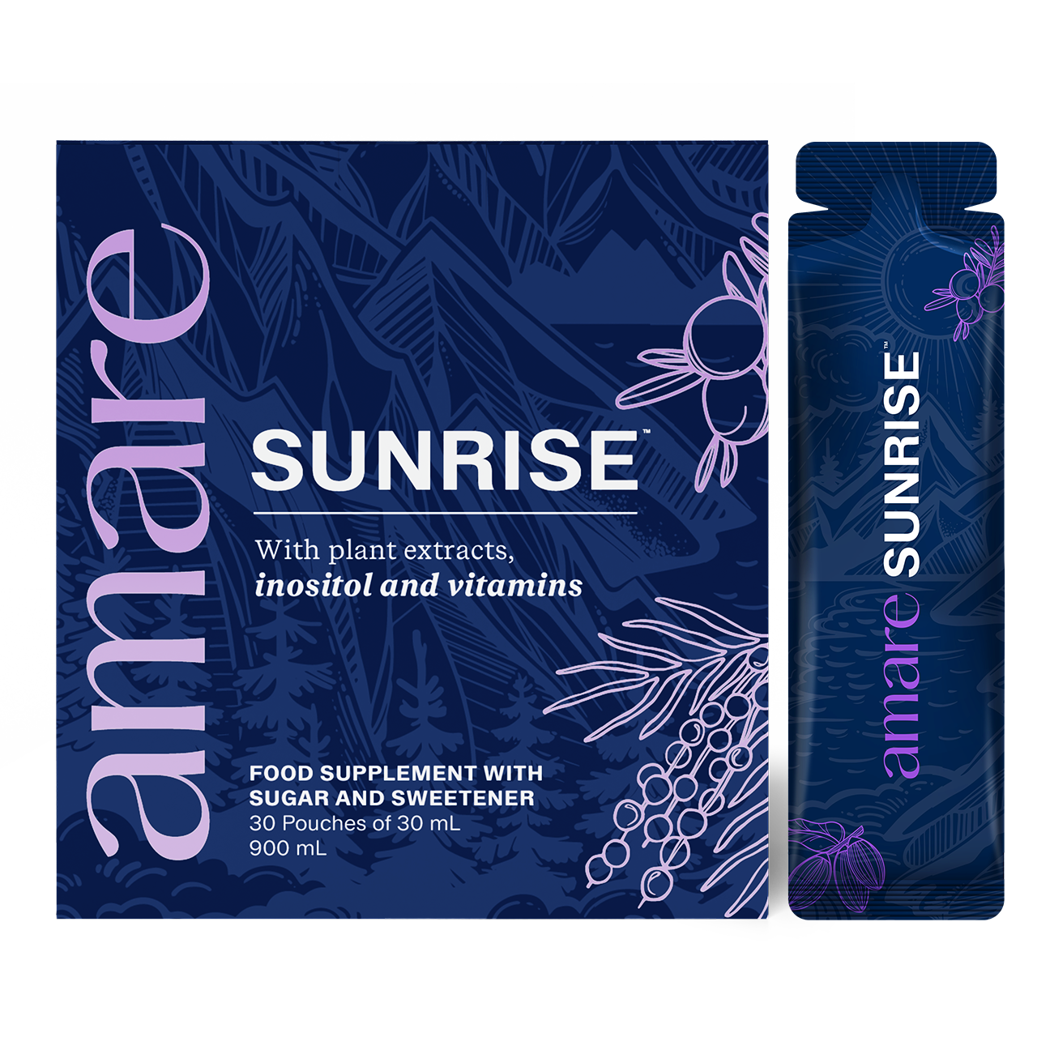



Amare Sunrise™
Herz
Wie es funktioniert – Hauptvorteile
Vitamin B1 trägt zu einer normalen Herzfunktion bei.
Sehkraft
Vitamin B2 trägt zur Erhaltung einer normalen Sehkraft bei.
Haare
*Alle diese Angaben sind gemäß Verordnung (EU) Nr. 432/2012 der Europäischen Kommission zugelassen und dürfen nur verwendet werden, wenn das Vitamin in ausreichender Menge vorhanden ist (≥ 15 % der Nährstoffbezugswerte, NRV, pro Tagesdosis).
Biotin trägt zur Erhaltung normaler Haare bei.
*HAFTUNGSAUSSCHLUSS: Amare-Produkte sind nicht dazu bestimmt, Krankheiten oder medizinische Zustände zu diagnostizieren, zu behandeln, zu heilen oder zu verhindern. Bitte bewahren Sie Ihre Amare-Produkte außerhalb der Reichweite von kleinen Kindern auf. Nur für Erwachsene. Die angegebenen gesundheitsbezogenen Angaben sind gültig, sofern die in dem Nahrungsergänzungsmittel enthaltenen Vitamine und Mineralstoffe in den durch die geltenden Vorschriften festgelegten Mengen vorhanden sind. Die hier bereitgestellten Informationen stammen aus wissenschaftlichen Studien, die an bestimmten Inhaltsstoffen der Amare-Produkte durchgeführt wurden. Diese Studien wurden nicht direkt an den Amare-Produkten selbst durchgeführt. Daher dürfen die Ergebnisse dieser Studien nicht als direkter Nachweis für die Wirkungen oder Vorteile der Amare-Produkte interpretiert werden.
Knochen
Vitamin C trägt zu einer normalen Kollagenbildung für eine normale Funktion der Knochen bei.
8
Copyright © 2025 Amare Global. Alle Rechte vorbehalten.

Slide 9
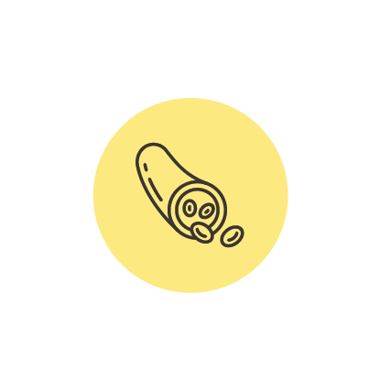

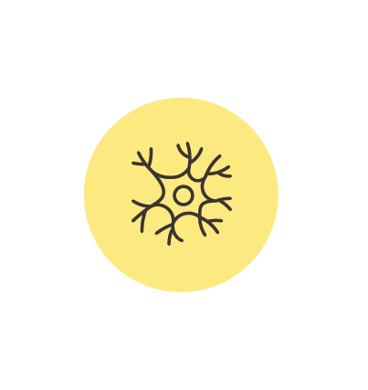
Amare Sunrise™
Blut
Wie es funktioniert – Hauptvorteile
Vitamin C trägt zu einer normalen Kollagenbildung für eine normale Funktion der Blutgefäße bei.
Vitamin B2 trägt zur Erhaltung normaler roter Blutkörperchen bei.
Folsäure trägt zu einer normalen Aminosäuresynthese bei.
Folsäure trägt zu einer normalen Blutbildung bei.
Vitamin B12 trägt zu einer normalen Bildung roter Blutkörperchen bei.
Zähne
Vitamin C trägt zu einer normalen Kollagenbildung für eine normale Funktion der Zähne bei.
*Alle diese Angaben sind gemäß Verordnung (EU) Nr. 432/2012 der Europäischen Kommission zugelassen und dürfen nur verwendet werden, wenn das Vitamin in ausreichender Menge vorhanden ist (≥ 15 % der Nährstoffbezugswerte, NRV, pro Tagesdosis).
Zellen
Vitamin C trägt zum Schutz der Zellen vor oxidativem Stress bei.
Vitamin B2 trägt zum Schutz der Zellen vor oxidativem Stress bei.
Biotin trägt zur Erhaltung normaler Schleimhäute bei.
*HAFTUNGSAUSSCHLUSS: Amare-Produkte sind nicht dazu bestimmt, Krankheiten oder medizinische Zustände zu diagnostizieren, zu behandeln, zu heilen oder zu verhindern. Bitte bewahren Sie Ihre Amare-Produkte außerhalb der Reichweite von kleinen Kindern auf. Nur für Erwachsene. Die angegebenen gesundheitsbezogenen Angaben sind gültig, sofern die in dem Nahrungsergänzungsmittel enthaltenen Vitamine und Mineralstoffe in den durch die geltenden Vorschriften festgelegten Mengen vorhanden sind. Die hier bereitgestellten Informationen stammen aus wissenschaftlichen Studien, die an bestimmten Inhaltsstoffen der Amare-Produkte durchgeführt wurden. Diese Studien wurden nicht direkt an den Amare-Produkten selbst durchgeführt. Daher dürfen die Ergebnisse dieser Studien nicht als direkter Nachweis für die Wirkungen oder Vorteile der Amare-Produkte interpretiert werden.
9
Copyright © 2025 Amare Global. Alle Rechte vorbehalten.

Slide 10


Amare Sunrise™
Energiestoffwechsel
Wie es funktioniert – Hauptvorteile
Vitamin B3 trägt zu einem normalen Energiestoffwechsel bei.
Vitamin B5 trägt zu einem normalen Energiestoffwechsel bei.
Vitamin B6 trägt zu einem normalen Energiestoffwechsel bei.
Vitamin B6 trägt zu einem normalen Protein- und Glykogenstoffwechsel bei.
Vitamin B6 trägt zur Regulierung der Hormontätigkeit bei.
Vitamin B1 trägt zu einem normalen Energiestoffwechsel bei.
Vitamin B2 trägt zu einem normalen Energiestoffwechsel bei.
Biotin trägt zu einem normalen Energiestoffwechsel bei.
Biotin trägt zu einem normalen Stoffwechsel von Makronährstoffen bei.
Vitamin B12 trägt zu einem normalen Energiestoffwechsel bei.
Vitamin B12 trägt zu einem normalen Homocystein-Stoffwechsel bei.
Nervensystem
*Alle diese Angaben sind gemäß Verordnung (EU) Nr. 432/2012 der Europäischen Kommission zugelassen und dürfen nur verwendet werden, wenn das Vitamin in ausreichender Menge vorhanden ist (≥ 15 % der Nährstoffbezugswerte, NRV, pro Tagesdosis).
Vitamin B3 trägt zur normalen Funktion des Nervensystems bei.
Vitamin B1 trägt zur normalen Funktion des Nervensystems bei.
Vitamin B2 trägt zur normalen Funktion des Nervensystems bei.
Vitamin B12 trägt zur normalen Funktion des Nervensystems bei.
*HAFTUNGSAUSSCHLUSS: Amare-Produkte sind nicht dazu bestimmt, Krankheiten oder medizinische Zustände zu diagnostizieren, zu behandeln, zu heilen oder zu verhindern. Bitte bewahren Sie Ihre Amare-Produkte außerhalb der Reichweite von kleinen Kindern auf. Nur für Erwachsene. Die angegebenen gesundheitsbezogenen Angaben sind gültig, sofern die in dem Nahrungsergänzungsmittel enthaltenen Vitamine und Mineralstoffe in den durch die geltenden Vorschriften festgelegten Mengen vorhanden sind. Die hier bereitgestellten Informationen stammen aus wissenschaftlichen Studien, die an bestimmten Inhaltsstoffen der Amare-Produkte durchgeführt wurden. Diese Studien wurden nicht direkt an den Amare-Produkten selbst durchgeführt. Daher dürfen die Ergebnisse dieser Studien nicht als direkter Nachweis für die Wirkungen oder Vorteile der Amare-Produkte interpretiert werden.
10
Copyright © 2025 Amare Global. Alle Rechte vorbehalten.

Slide 11


Amare Sunrise™
Haut
Wie es funktioniert – Hauptvorteile
Vitamin C trägt zu einer normalen Kollagenbildung für eine normale Funktion der Haut bei.
Vitamin B2 trägt zur Erhaltung normaler Haut bei.
Folsäure trägt zum normalen Wachstum des mütterlichen Gewebes während der Schwangerschaft bei.
Biotin trägt zur Erhaltung normaler Haut bei.
Gehirnfunktion
Vitamin B5 trägt zu einer normalen geistigen Leistungsfähigkeit bei.
Vitamin B6 trägt zu einer normalen psychischen Funktion bei.
Vitamin B1 trägt zu einer normalen psychischen Funktion bei.
Folsäure trägt zu einer normalen psychischen Funktion bei.
Biotin trägt zu einer normalen psychischen Funktion bei.
Vitamin B12 trägt zu einer normalen psychischen Funktion bei.
*Alle diese Angaben sind gemäß Verordnung (EU) Nr. 432/2012 der Europäischen Kommission zugelassen und dürfen nur verwendet werden, wenn das Vitamin in ausreichender Menge vorhanden ist (≥ 15 % der Nährstoffbezugswerte, NRV, pro Tagesdosis).
*HAFTUNGSAUSSCHLUSS: Amare-Produkte sind nicht dazu bestimmt, Krankheiten oder medizinische Zustände zu diagnostizieren, zu behandeln, zu heilen oder zu verhindern. Bitte bewahren Sie Ihre Amare-Produkte außerhalb der Reichweite von kleinen Kindern auf. Nur für Erwachsene. Die angegebenen gesundheitsbezogenen Angaben sind gültig, sofern die in dem Nahrungsergänzungsmittel enthaltenen Vitamine und Mineralstoffe in den durch die geltenden Vorschriften festgelegten Mengen vorhanden sind. Die hier bereitgestellten Informationen stammen aus wissenschaftlichen Studien, die an bestimmten Inhaltsstoffen der Amare-Produkte durchgeführt wurden. Diese Studien wurden nicht direkt an den Amare-Produkten selbst durchgeführt. Daher dürfen die Ergebnisse dieser Studien nicht als direkter Nachweis für die Wirkungen oder Vorteile der Amare-Produkte interpretiert werden.
11
Copyright © 2025 Amare Global. Alle Rechte vorbehalten.

Slide 12

Amare Sunrise™
Immunsystem
Wie es funktioniert – Hauptvorteile
Vitamin C trägt zur normalen Funktion des Immunsystems bei.
Vitamin C trägt zur Verringerung von Müdigkeit und Ermüdung bei.
Vitamin B6 trägt zur normalen Funktion des Immunsystems bei.
Vitamin B6 trägt zur Verringerung von Müdigkeit und Ermüdung bei.
Vitamin B2 trägt zur Verringerung von Müdigkeit und Ermüdung bei.
Folsäure trägt zur normalen Funktion des Immunsystems bei.
Folsäure trägt zur Verringerung von Müdigkeit und Ermüdung bei.
Vitamin B12 trägt zur normalen Funktion des Immunsystems bei.
Vitamin B12 trägt zur Verringerung von Müdigkeit und Ermüdung bei.
Niacin trägt zur Verringerung von Müdigkeit und Ermüdung bei.
Pantothensäure trägt zur Verringerung von Müdigkeit und Ermüdung bei.
*Alle diese Angaben sind gemäß Verordnung (EU) Nr. 432/2012 der Europäischen Kommission zugelassen und dürfen nur verwendet werden, wenn das Vitamin in ausreichender Menge vorhanden ist (≥ 15 % der Nährstoffbezugswerte, NRV, pro Tagesdosis).
*HAFTUNGSAUSSCHLUSS: Amare-Produkte sind nicht dazu bestimmt, Krankheiten oder medizinische Zustände zu diagnostizieren, zu behandeln, zu heilen oder zu verhindern. Bitte bewahren Sie Ihre Amare-Produkte außerhalb der Reichweite von kleinen Kindern auf. Nur für Erwachsene. Die angegebenen gesundheitsbezogenen Angaben sind gültig, sofern die in dem Nahrungsergänzungsmittel enthaltenen Vitamine und Mineralstoffe in den durch die geltenden Vorschriften festgelegten Mengen vorhanden sind. Die hier bereitgestellten Informationen stammen aus wissenschaftlichen Studien, die an bestimmten Inhaltsstoffen der Amare-Produkte durchgeführt wurden. Diese Studien wurden nicht direkt an den Amare-Produkten selbst durchgeführt. Daher dürfen die Ergebnisse dieser Studien nicht als direkter Nachweis für die Wirkungen oder Vorteile der Amare-Produkte interpretiert werden.
12
Copyright © 2025 Amare Global. Alle Rechte vorbehalten.

Slide 13
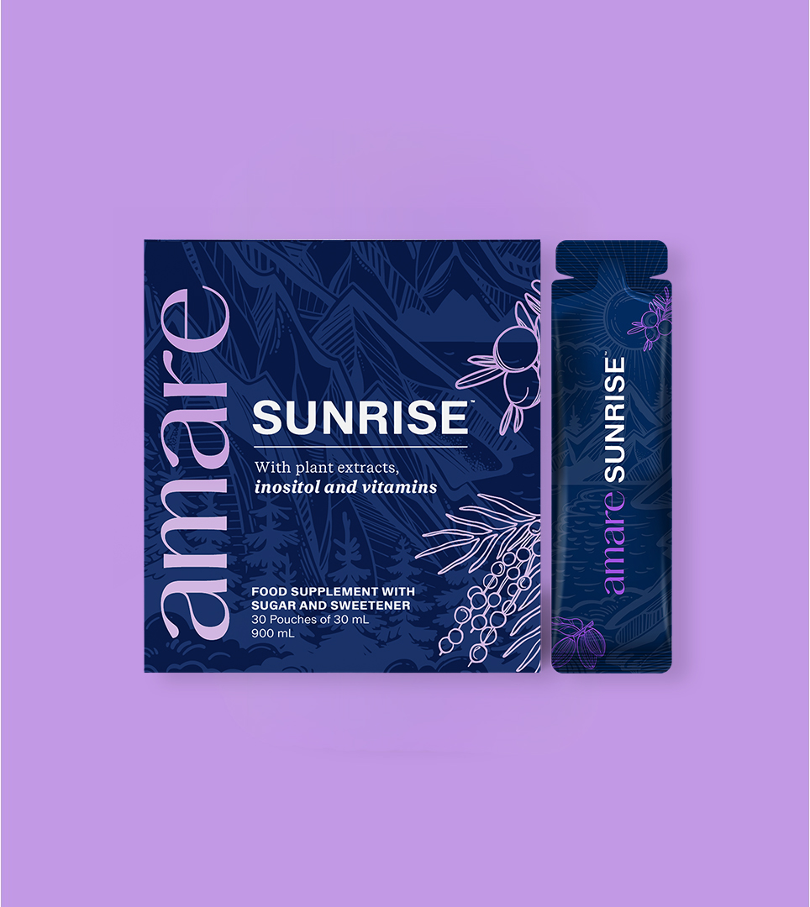
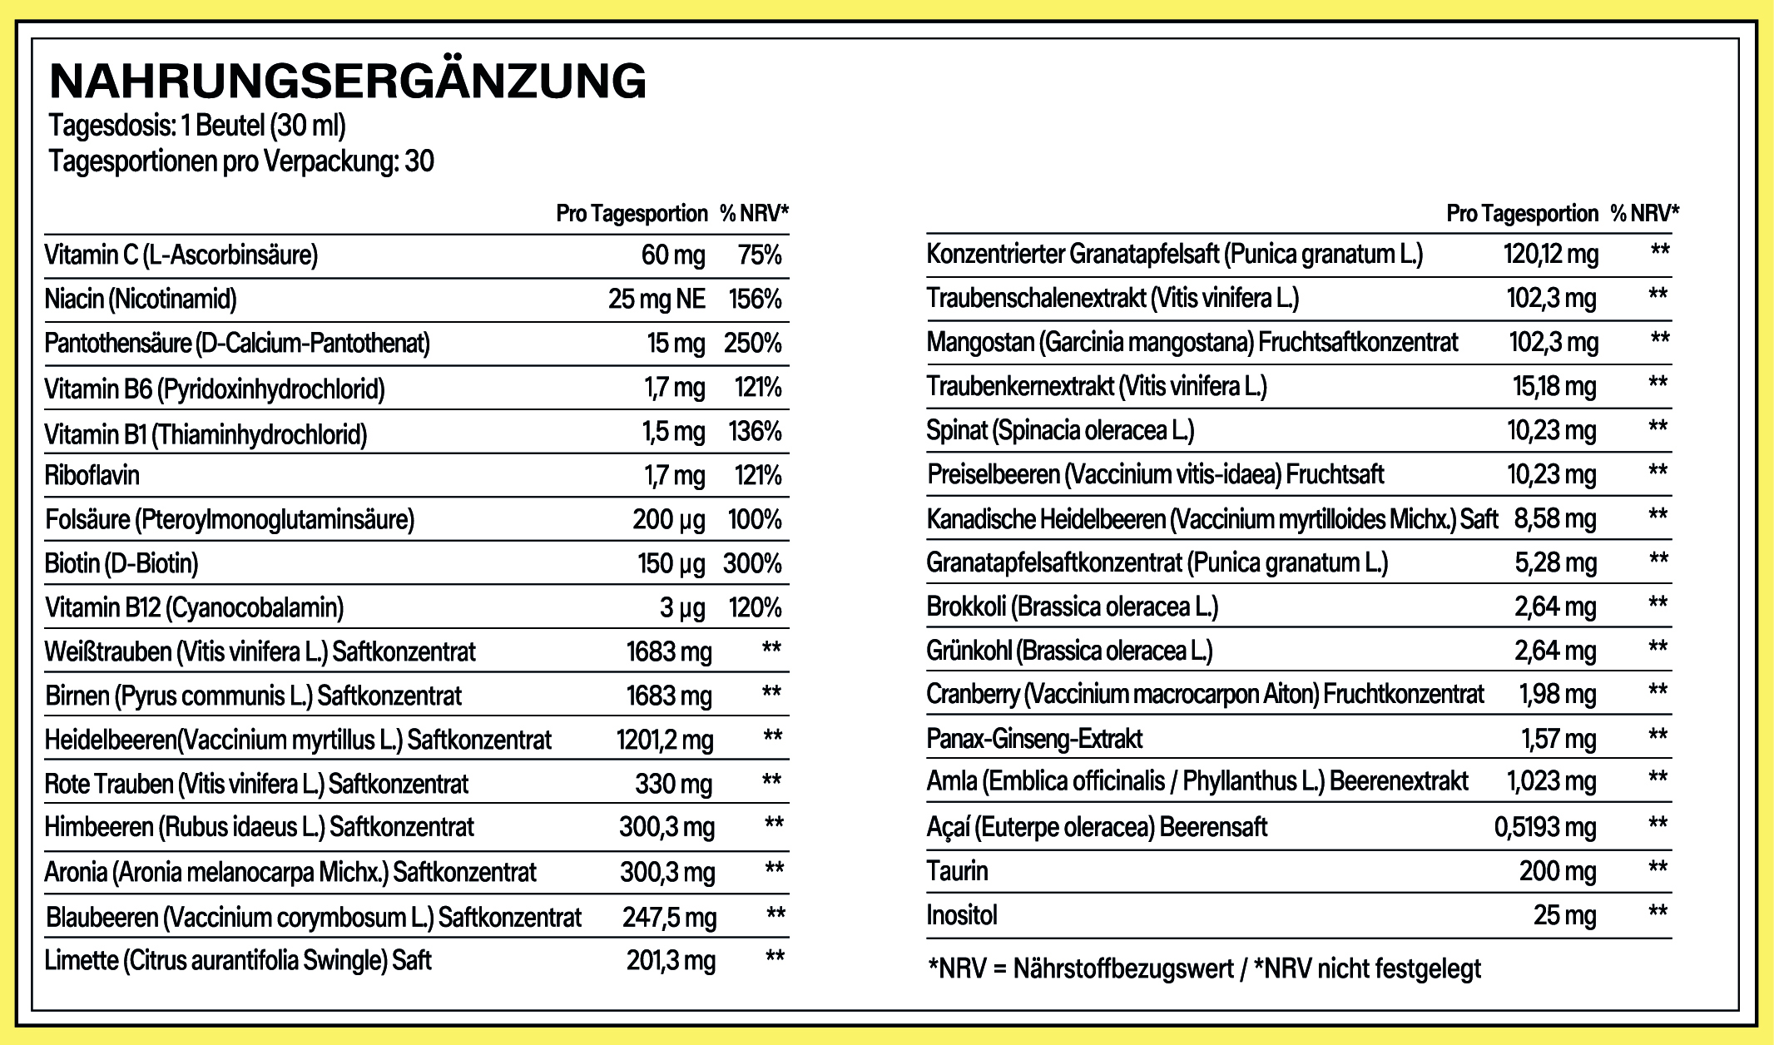
Amare Sunrise™
Nährwertangaben
13
13
13
Copyright © 2025 Amare Global. Alle Rechte vorbehalten.

Slide 14
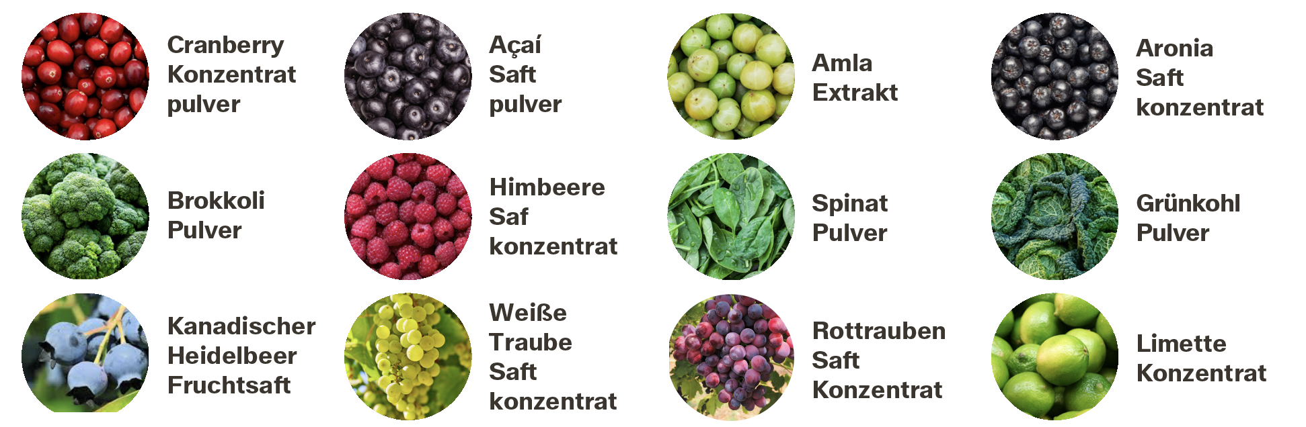
Amare Sunrise™
Inhaltsstoffe
14
14
14
Copyright © 2025 Amare Global. Alle Rechte vorbehalten.

Slide 15
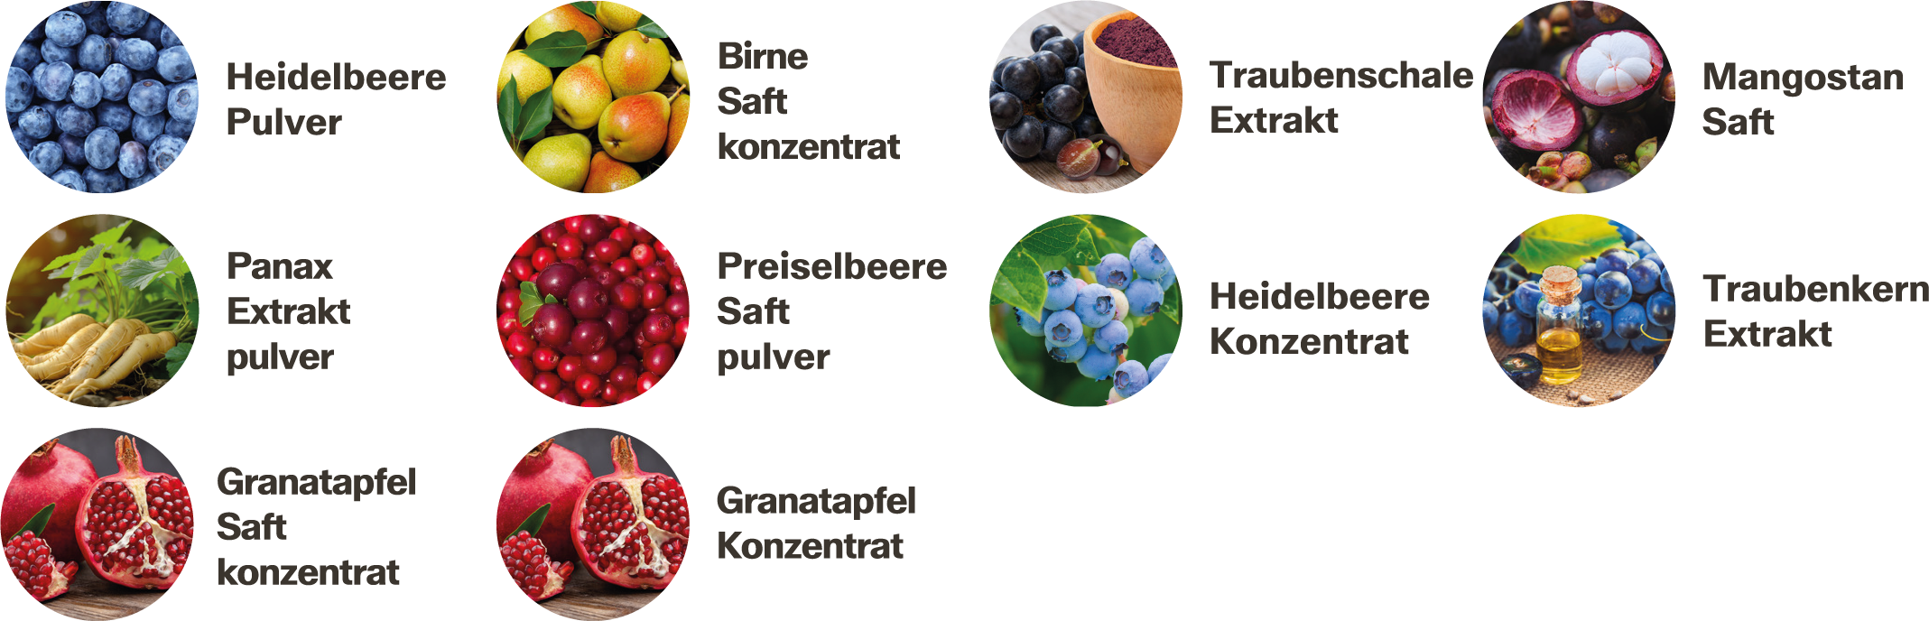
Amare Sunrise™
Inhaltsstoffe
15
15
15
Copyright © 2025 Amare Global. Alle Rechte vorbehalten.

Slide 16
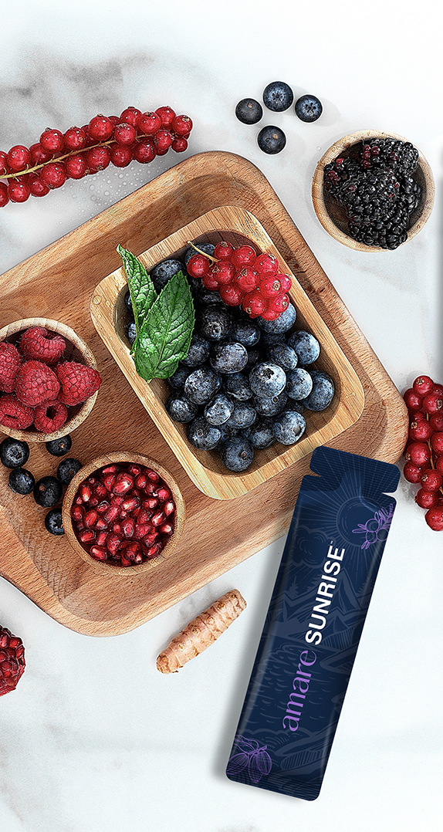
Amare Sunrise™
Inhaltsstoffe
Wasser, Fruktose-Mais-Sirup, Konzentrat aus weißem Traubensaft (Vitis vinifera L.), Birnensaftkonzentrat (Pyrus
communis L.), Heidelbeersaftkonzentrat (Vaccinium myrtillus L.), Rottraubensaftkonzentrat (Vitis vinifera L.),
Himbeersaftkonzentrat (Rubus idaeus L.), Aroniasaftkonzentrat (Aronia melanocarpa Michx.), Taurin, Heidelbeersaft
konzentrat (High Bush) (Vaccinium corymbosum L.), Limettensaft (Citrus aurantifolia Swingle), färbendes Lebensmittel
(schwarzes Karottenkonzentrat), Verdickungsmittel: Dextrin, Maisstärke, Säureregulator: Apfelsäure, Aroma,
Säureregulator: Zitronensäure, Granatapfelsaftkonzentrat (Punica granatum L.), Traubenschalenextrakt (Vitis vinifera L.),
Mangostanfruchtsaftkonzentrat (Garcinia mangostana), Vitamin C (L-Ascorbinsäure), Verdickungsmittel: Xanthan,
Verdickungsmittel: Dextrin, Niacin (Nicotinamid), Inositol, Pantothensäure (D-Pantothenat, Calcium), Rieselhilfe:
Tricalciumphosphat, Traubenkernextrakt (Vitis vinifera L.), Süßungsmittel: Steviolglycoside aus Stevia, Spinat (Spinacia
oleracea L.), Preiselbeersaft (Vaccinium vitis-idaea), Kanadische Heidelbeere (Vaccinium myrtilloides Michx.),
Granatapfelsaftkonzentrat (Punica granatum L.), Brokkoli (Brassica oleracea L.), Grünkohl (Brassica oleracea L.),
Vitamin B6 (Pyridoxinhydrochlorid), Vitamin B1 (Thiaminhydrochlorid), Riboflavin, Cranberry-Fruchtkonzentrat
(Vaccinium macrocarpon Aiton), Panax-Ginseng-Extrakt, Verdickungsmittel: Akaziengummi, Amla-Beerenextrakt
(Emblica officinalis syn Phyllanthus L.), Açai-Beerensaft (Euterpe oleracea), Rieselhilfe: Dicalciumphosphat, Folsäure
(Pteroylmonoglutaminsäure), Biotin (D-Biotin), Vitamin B12 (Cyanocobalamin).
16
16
16
Copyright © 2025 Amare Global. Alle Rechte vorbehalten.

Slide 17
Sie können die Produktbroschüre in Ihrer Amtssprache erhalten:
Amare Sunrise™ EU-Produktbroschüre
Weitere Informationen finden Sie unter www.amare.com

Slide 18


